Slide 1
LEBENDIG! GEMEINDEABEND
DIGITALER GEMEINDEABEND

Slide 2
AGENDA
Rückblick zum letzten Gemeindeabend
Übersicht der aktuellen Aktivitäten
Ausblick und Austausch über die nächsten Schritte

Slide 3
RÜCKBLICK ZUM LETZTEN GEMEINDEABEND

Slide 4
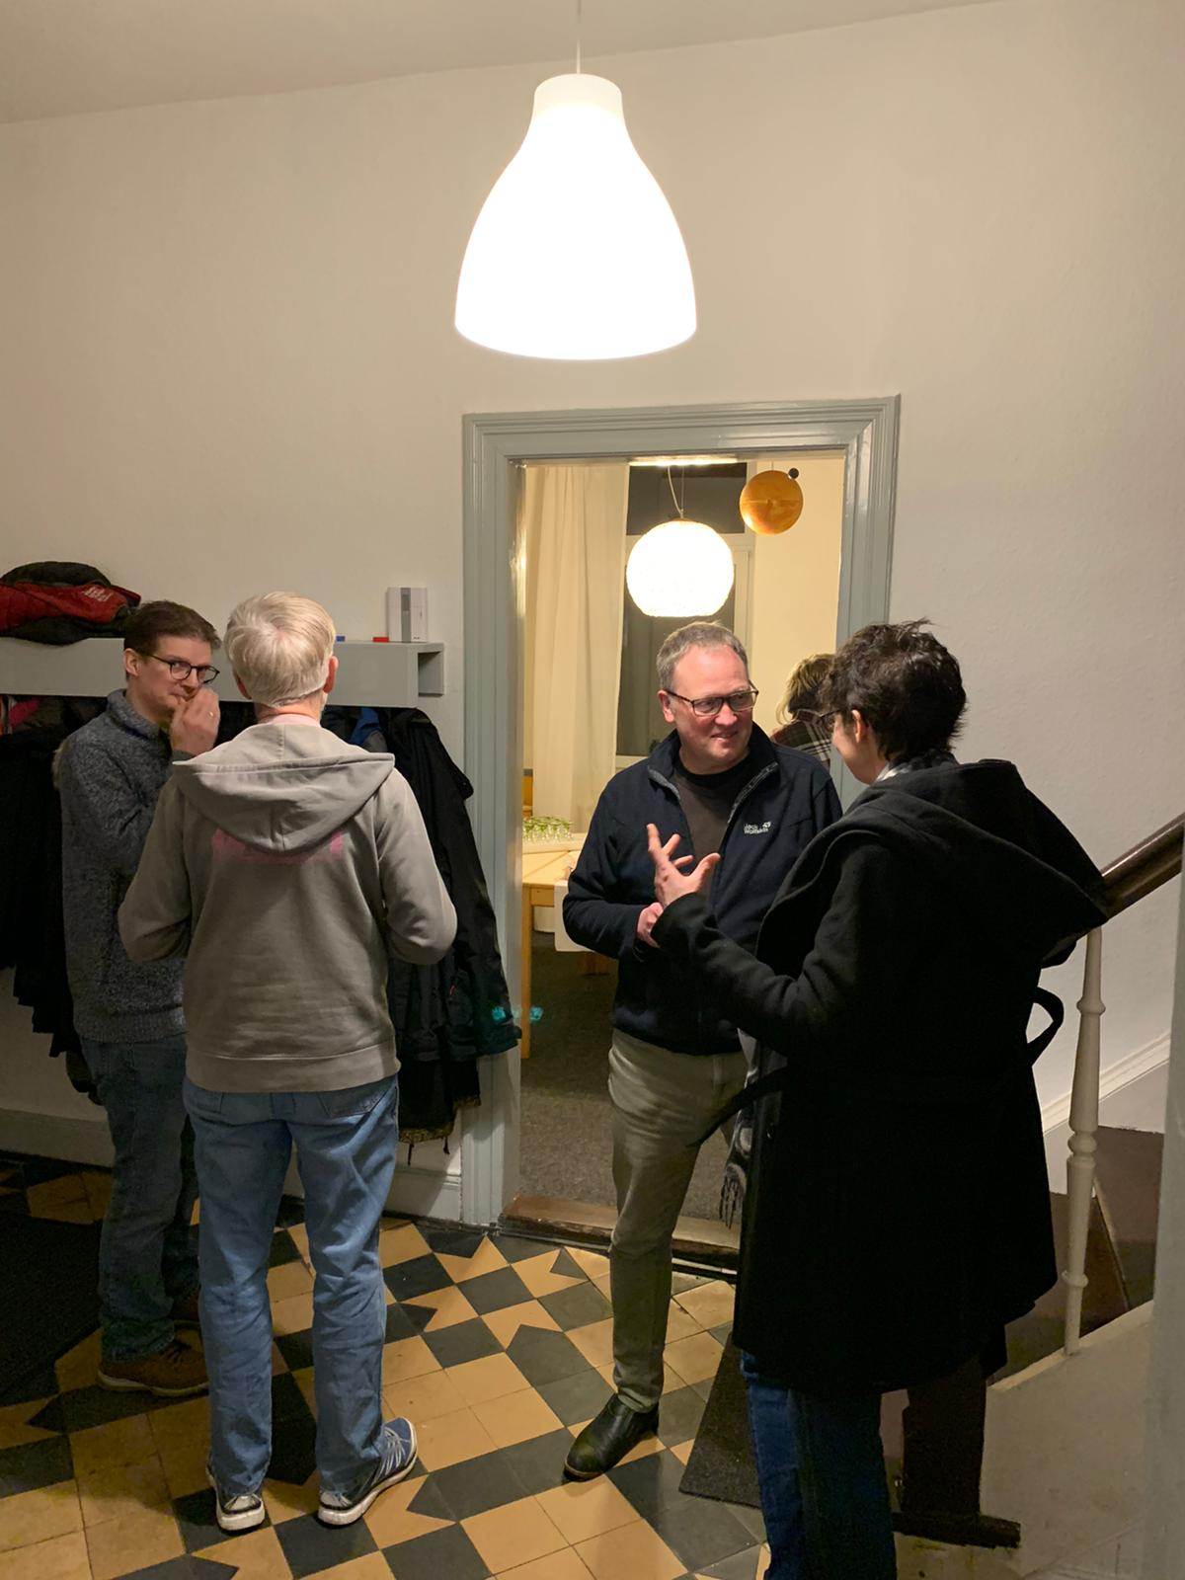
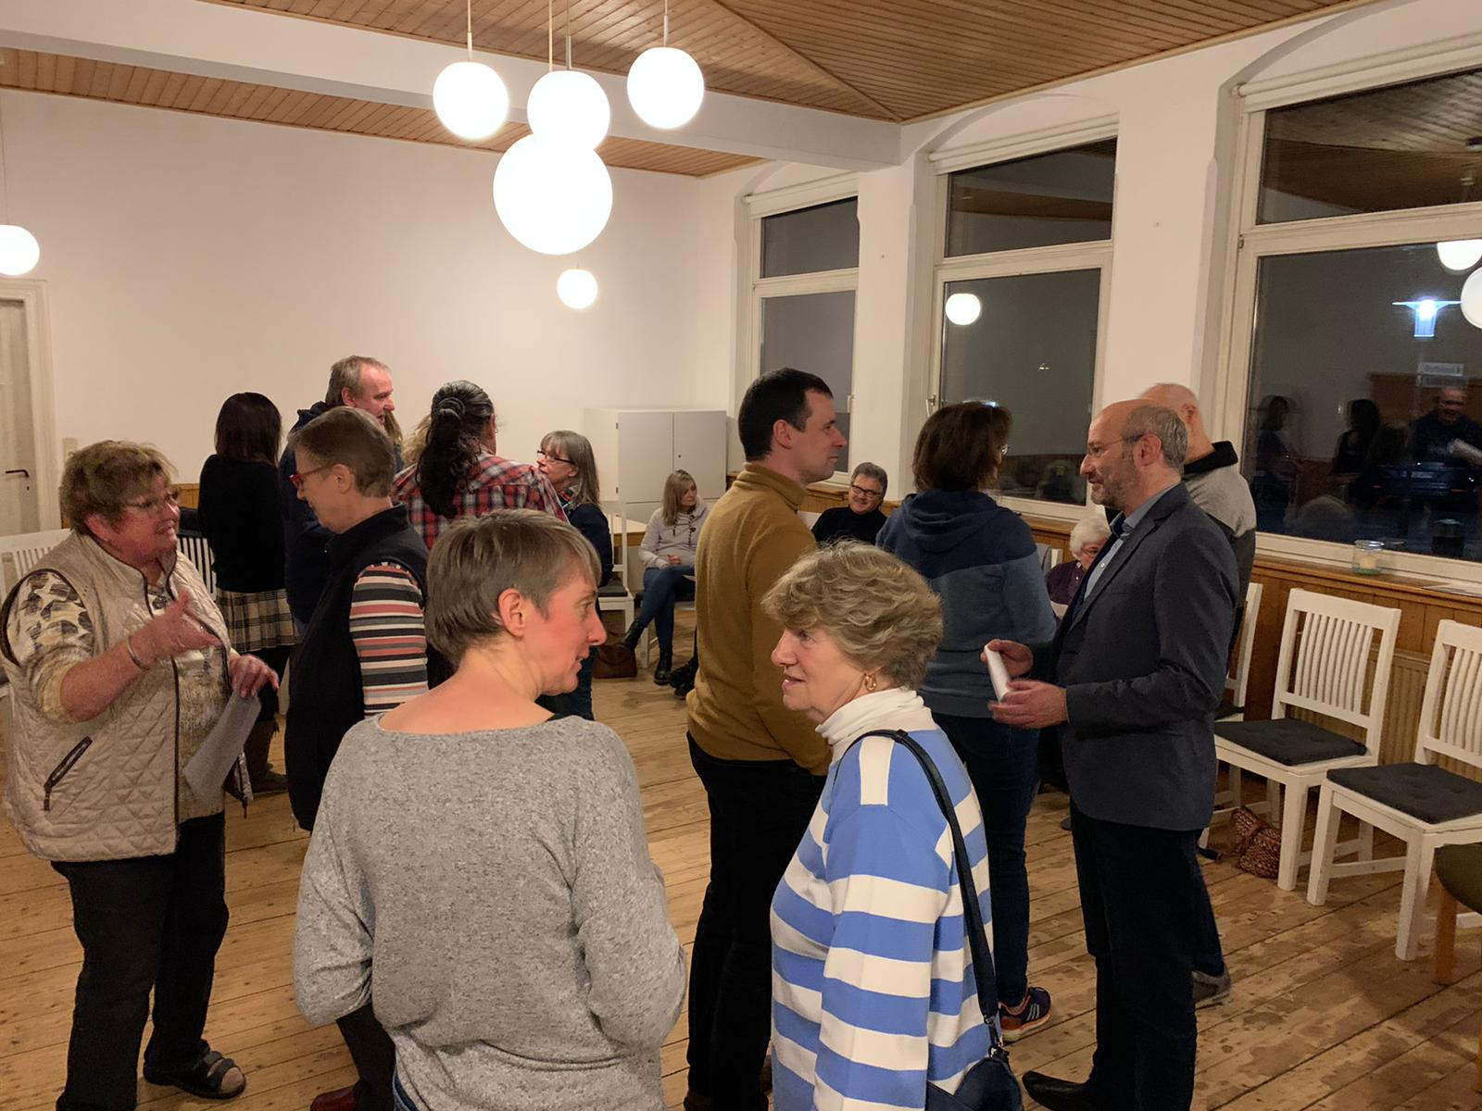
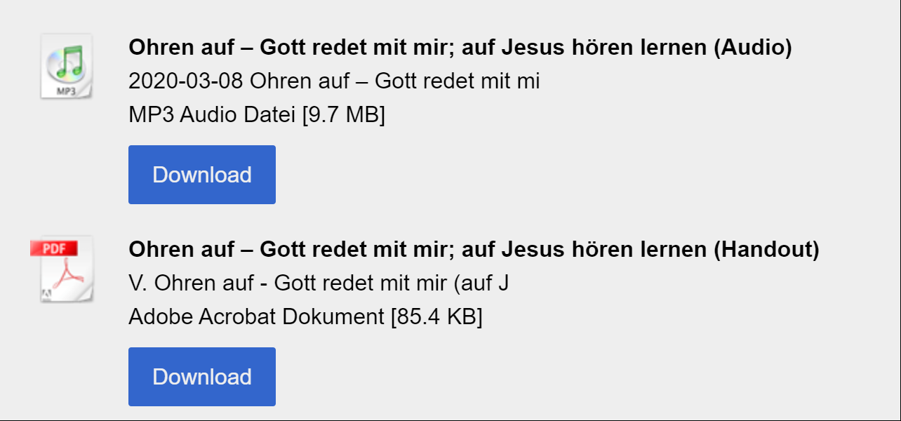
RÜCKBLICK

Slide 5
IM GLAUBEN WACHSEN
Was fehlt?
Jung und Alt
Gebetskreis
Gemeinde 2025
Gemeinde, die Lebendigkeit ausstrahlt

Slide 6
MÜNDIGES CHRISTSEIN
Was fehlt?
Predigten bibelnah und nicht sprunghaft, eher fortlaufend
Wie gehe ich auf andere Menschen zu, um sie mit der Botschaft von Jesus Christus zu erreichen?
Selbstbewusste, mündige Christen
Seelsorge
Glaubenskurs
Gemeinde 2025
weniger Bürokratie

Slide 7
GEMEINSAM ARBEITEN
Was fehlt?
mehr gemeinsame Zeiten in der Kirchengemeinde Ri und Rö mit Veranstaltungen in Rö
Posaunenchor-Begleitung
Gemeinde 2025
Gemeinde bleibt erhalten
Es gibt genügend Mitarbeiter/innen für Kinder- und Jugendarbeit und viele Kinder
2025: Euer Gemeindehaus ist wirklich toll geworden. Jederzeit ist jemand für Jung und Alt da,
und es macht Spaß, bei euch zu sein

Slide 8
GEMEINSCHAFT
Was fehlt?
Gebetsanliegen oder Gebetserhörungen im Gottesdienst (immer!!), damit man mehr voneinander hört und weiß und miteinander im Glauben lebt
Jugendgottesdienste regelmäßig, Aktionen mit Jugend und Erwachsenen (z.B. zusammen wandern)
Hauskreis mit Erwachsenen und älteren Jugendlichen
ein christliches Musikfestival auf Löbbeckes Hof - Open Air
Lobpreisgottesdienst
Familienfest z.B. Kirchweihfest, um Zugang zu Familien zu finden, ggf. jährlich wechselnd in Ri/Rö
Menschen, die wissen wollen wer ich bin, wie es mir geht, und die mit mir noch eine Meile gehen.
Fahrdienst

Slide 9
GEMEINSCHAFT
Gemeinde 2025
Gottesdienste zu anderen Zeiten und Orten
eine gut gefüllte Kirche beim Gottesdienst
dass die Konfirmanden nach der Konfirmation den Weg weiter zum Gottesdienst finden
Gemeinde online
wir sind füreinander da
viele Kinder in der Gemeinde, Michael geht schon mit SCHIK in die Schulen
Lobpreisgottesdienste
dass die Gottesdienste gut besucht werden (volle Kirchen)
Fahrdienst

Slide 10
MISSION / DIAKONIE
Was fehlt?
Aktionen, zu denen man Menschen einladen kann
Junge Familien in der Gemeinde
Gemeinde 2025
Straßen-Gottesdienst
Mit ganz vielen Ribbesbüttelern, Rötgesbüttelern, Winkelern, Vollbüttelern, Gifhornern Gemeinschaft zu haben
mit gemeinsamen Essen, Spielen Kaffee trinken?
Hast du schon gehört, was in der Kirche los war?
Schön, dass sich so viele Menschen in unserer Gemeinde zuhause fühlen,
die in der Gesellschaft am Rande stehen

Slide 11
ÜBERSICHT DER AKTUELLEN AKTIVITÄTEN

Slide 12
ÜBERSICHT DER AKTUELLEN AKTIVITÄTEN
AKTIONEN
VIDEOS
PRINT
Aufstellen der Kreuze vor den Kirchen in Ribbesbüttel und Rötgesbüttel inkl. Gebetsecke
Nachbarschaftshilfe
Turmblasen in Ribbesbüttel
Posaunenspiel in Rötgesbüttel
Gottesdienst 18.03.2020
Impuls „Ruhe“
Impuls „Freude“
Start des YouTube-Kanals „Kirche RiRö ONAIR“ 01.04.2020
Oster-Gottesdienst 12.04.2020
Gemeindebrief light 20.03.2020
„Post von Gott“ Briefkasten am Kreuz
Gemeindebrief light 07.04.2020

Slide 13
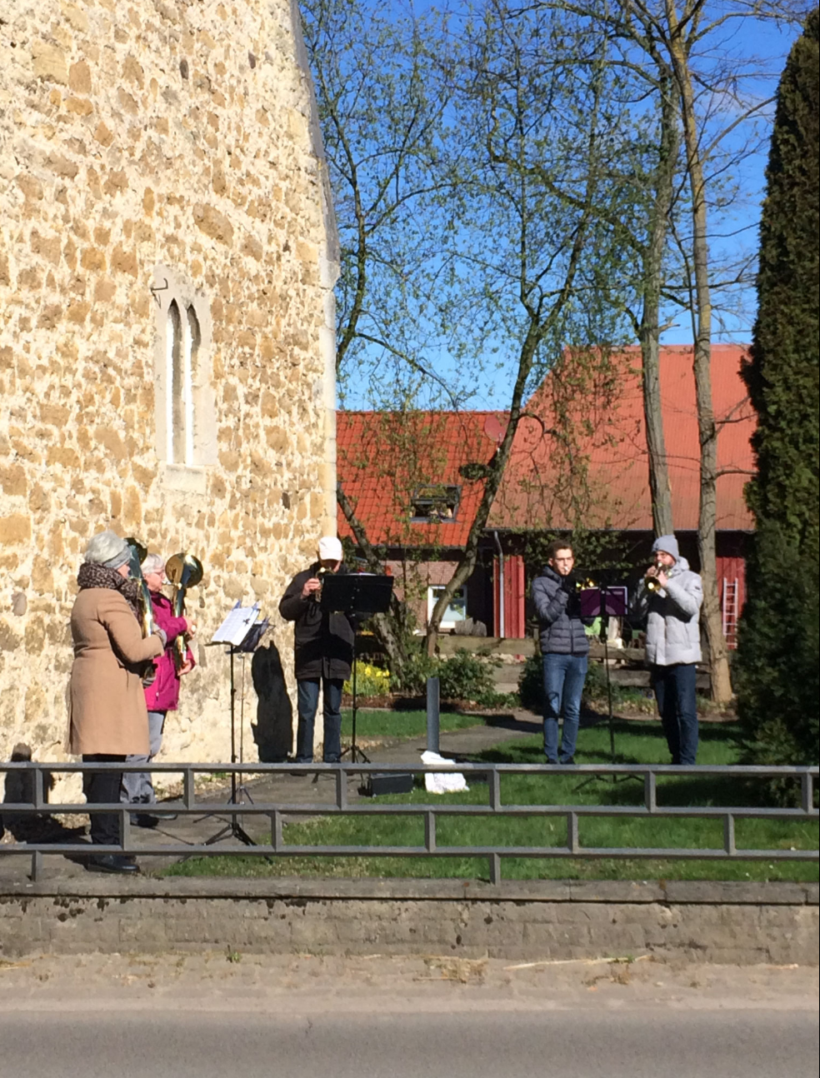
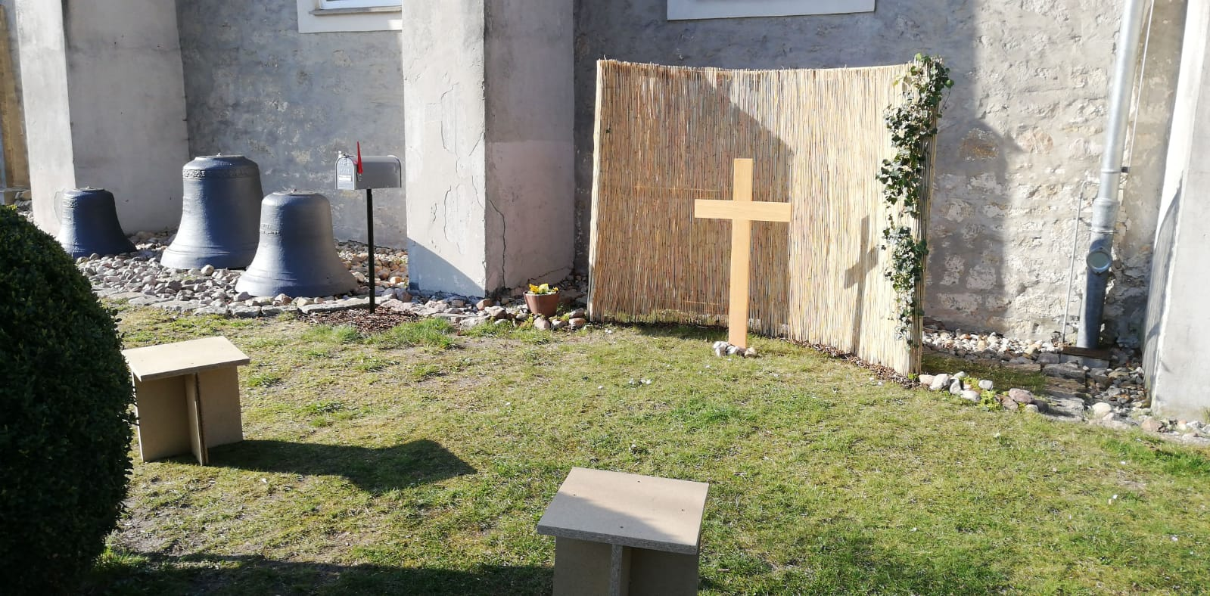
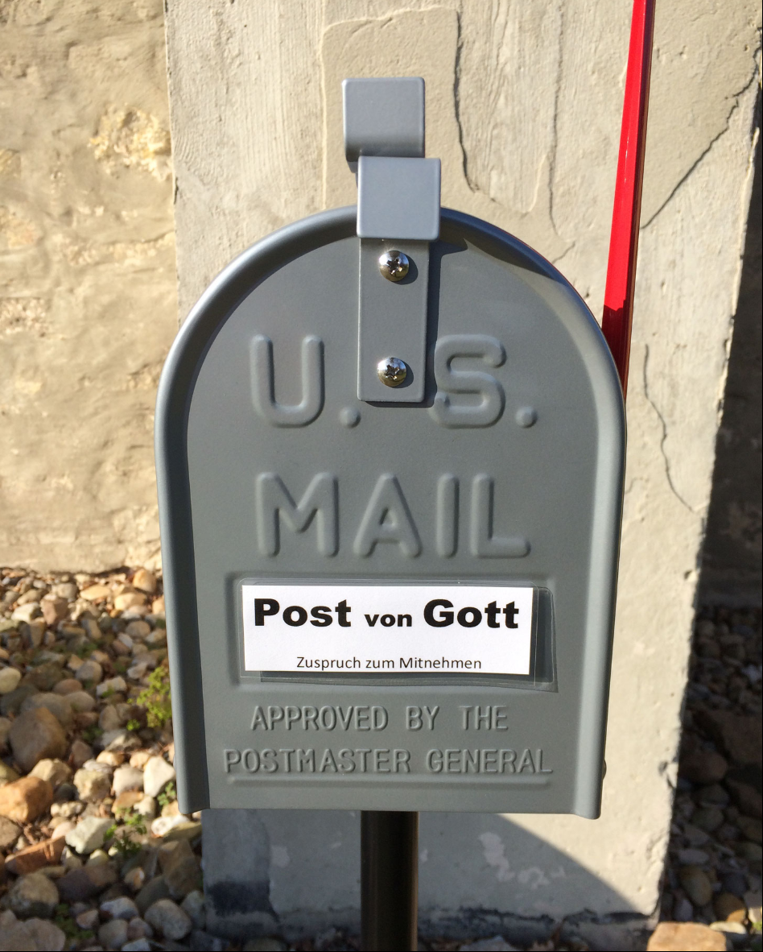
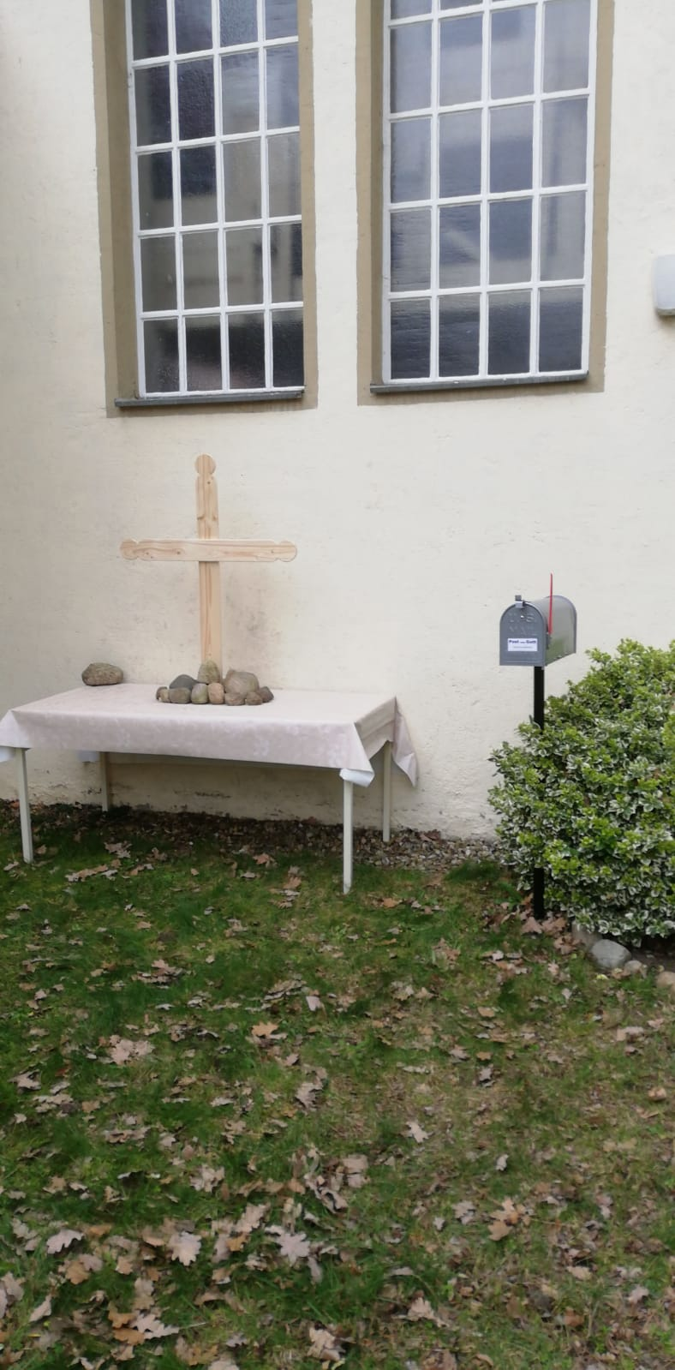
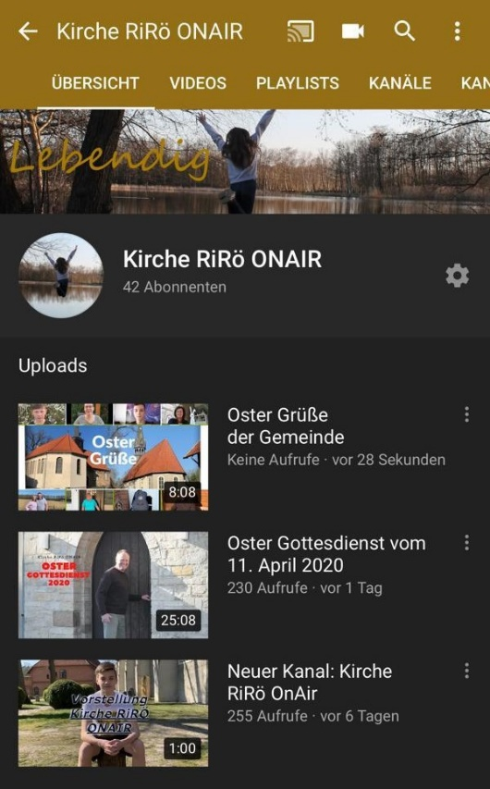
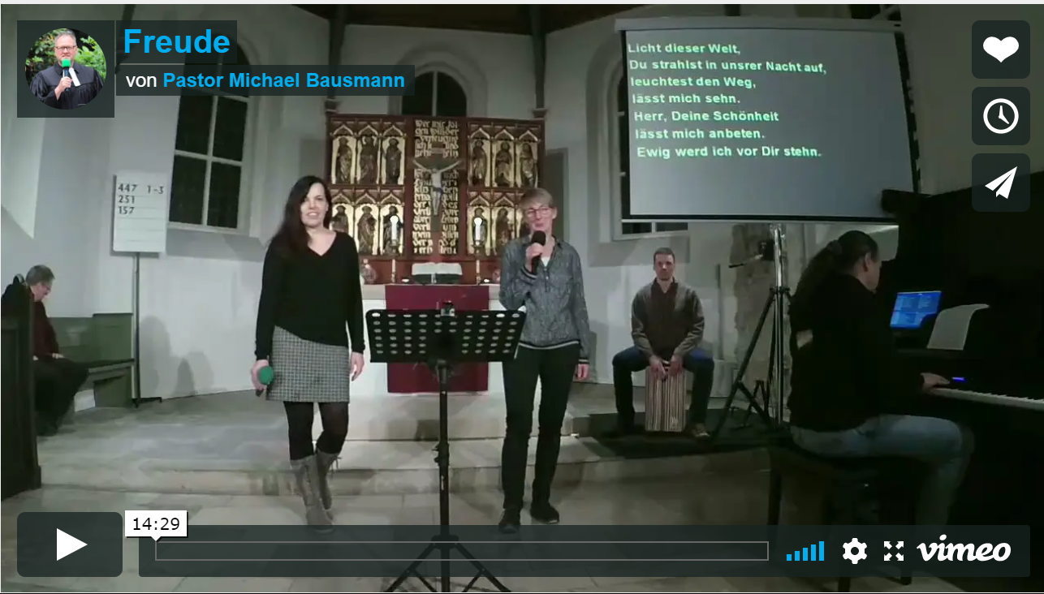

Slide 14
AUSBLICK UND AUSTAUSCH ÜBER DIE NÄCHSTEN SCHRITTE

Slide 15
AUSBLICK & AUSTAUSCH
Aufnahme von Verantwortlichkeiten
Ideensammlung für Gemeindeleben in Zeiten von Corona
…

Slide 16
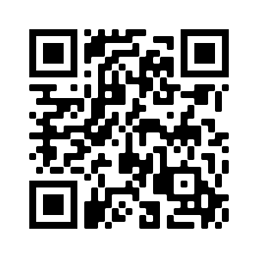
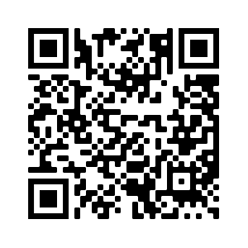
INFORMATIONSWEGE ONLINE
Website:
YouTube:

Slide 17
THE END – VIELEN DANK
DIGITALER GEMEINDEABEND

